Slide 1
第七章 刚体力学
将来的你，
一定会感谢现在拼命努力的你。

Slide 2


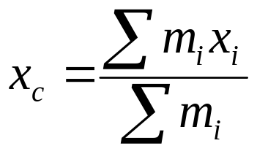
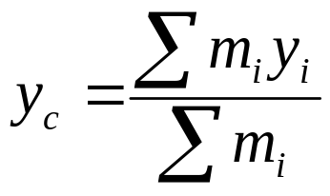
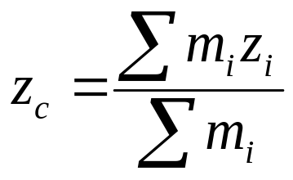
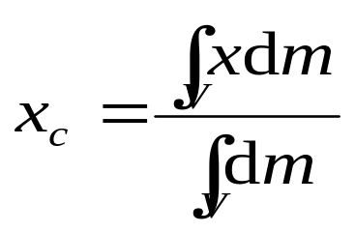
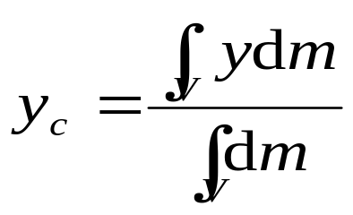

一、刚体的质心
§7.2 刚体的动量和质心运动定理
在O-xyz坐标系中，质点系的质心坐标为
刚体是特殊质点系，上述各式同样适用于刚体。
对质量连续分布的刚体,

Slide 3
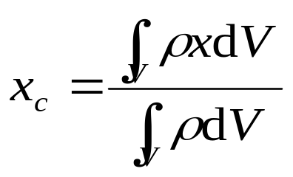
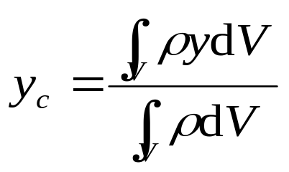

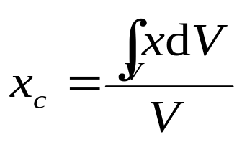
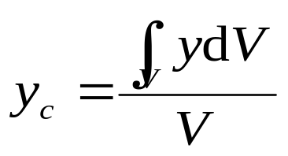
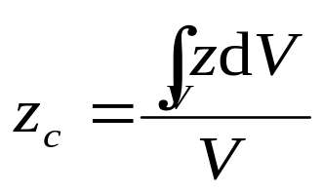
引入体密度ρ
均质物体

Slide 4
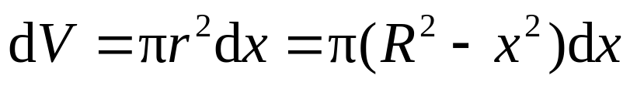
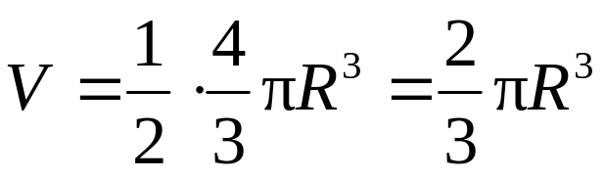



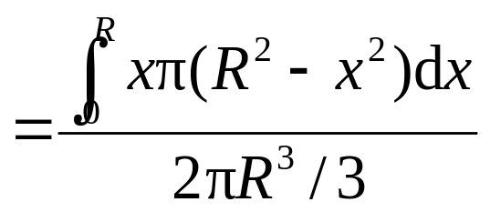
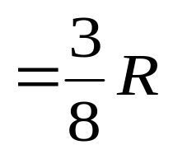
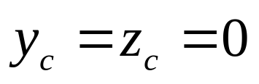
[例1]求质量均匀，半径为 R 的半球的质心位置。
[解] 设半球的密度为ρ，将半球分割成许多厚为dx的圆片，任取其一
y
R
x
O
z
由对称性得

Slide 5

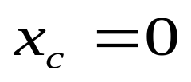
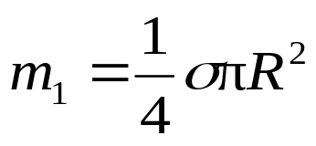

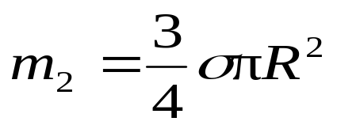
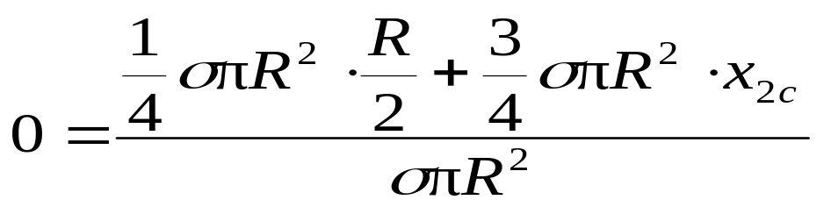
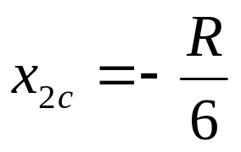
[例2] 在半径为 R 的均质等厚大圆板的一侧挖掉半径为 R/2的小圆板，大小圆板相切，如图所示。求余下部分的质心。
[解] 由对称性，y_{c}= 0
y
设平板面密度为σ ,
大圆板
O
x
小圆板
余下部分

Slide 6
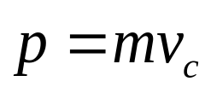
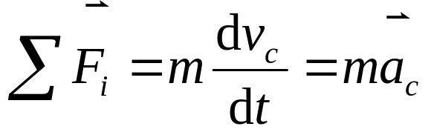
二、刚体的动量和质心运动定理
刚体动量
质心运动定理
刚体的总质量
质心加速度
刚体所受的外力矢量和

Slide 7
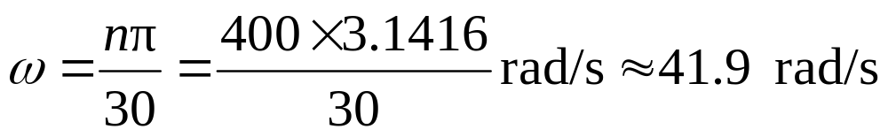
[例3]一圆盘形均质飞轮质量为m=5.0kg，半径为r=0.15m，转速为n=400r/min。飞轮作匀速转动。飞轮质心距转轴d=0.001m，求飞轮作用于轴承的压力。计入飞轮质量但不考虑飞轮重量（这意味着仅计算由于飞轮的转动使轴承受到的压力，不考虑飞轮所受重力对该压力的影响）。
[解]
根据质心运动定理，飞轮受到的压力为
方向由质心指向转轴
根据牛顿第三定律，飞轮作用于轴承的压力为8.8 N，方向由转轴指向质心。

Slide 8
The end！

